Slide 1
Chatprogramm
Informatikprojekt Softwareentwicklung
Notes:
Hauptfunktion: Kurznachrichten versenden
Weitere Anforderungen:
Mehrere Chats parallel
Nachrichten speichern & laden

Slide 2
Codierung einer Nachricht
Sender
$%&
Empfänger
$%&
Zeitstempel
$%&
Bool
$%&
Nachrichtentext
Notes:
Alle grauen Blöcke sind Attribute einer Nachricht, machen eine Nachricht aus
Erklären der einzelnen Blöcke
Bool: für Erweiterungen vorgesehen, Bsp: Antwort des Empfängers
Codieren:
Attribute in strings wandeln
Mit trennzeichen in fester reihenfolge aneinander gehängt
string wird als byte array versendet
Decodieren:
Byte Array wieder in string wandeln
String an den Trennzeichen auftrennen
Zu einem Nachrichtenobjekt zusammensetzen

Slide 3





Versenden einer Nachricht
Andere Computer im Netzwerk
Peter
Luca
Jacqueline
Notes:
Nachrichten verschicken: Luca sendet Nachricht an Jacqueline:
Nachricht bei Luca codiert
An alle gesendet
Nur die drei Rechner hören auf unseren Port, andere nur Standardports – paralleler Thread
In 3 Rechnern decodiert und ausgewertet
Peter: Nachricht ist nicht für mich
Jacqueline: Nachricht ist für mich und von Luca -> wird dargestellt
Luca: Nachricht ist von mir versendet -> wird dargestellt

Slide 4
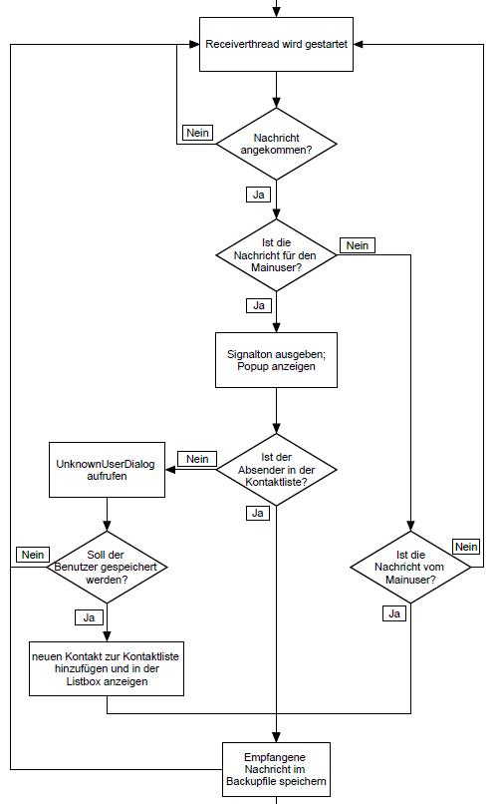
Empfangen einer Nachricht
Notes:
Paralleler Thread: hört dauerhaft auf Port, ob neue Nachrichten angekommen sind
Peter: Nachricht ist nicht für mich
Luca: Nachricht ist von mir versendet -> wird dargestellt
Jacqueline: Nachricht ist für mich und von Luca -> wird dargestellt

Slide 5
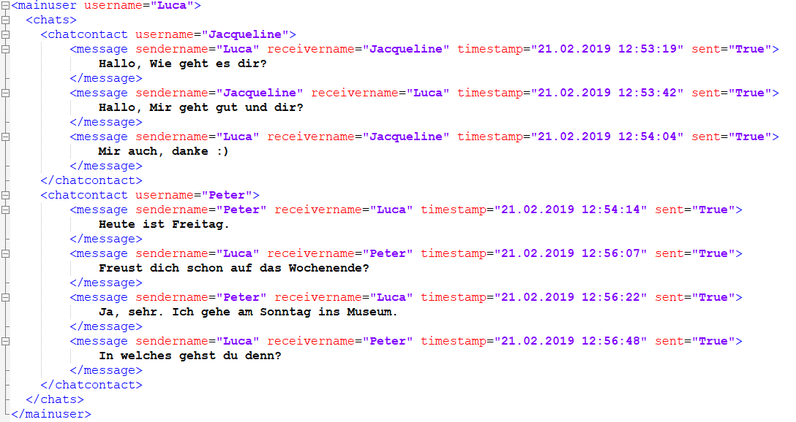
Speicherung
Notes:
XML-Format
Aufbau in Knoten:
Hauptknoten
Unterknoten
Jeweils Attribute % Inhalt
Unser Aufbau:
Mainuser-Knoten + username
Chatcontact-knoten für jeden Kontakt + username
Message-Knoten für jede Nachricht + Attribute und Text
Vorteil:
Beim Auslesen: richtigen Knoten anwählen -> kann gezielt auf jedes Attribut & Inhalt zugreifen

Slide 6
Chatprogramm
Informatikprojekt Softwareentwicklung
Notes:
Hauptfunktion: Nachrichten versenden
Weitere Anforderungen:
Mehrere Chats parallel
Nachrichten speichern & laden

Slide 7
Quellen
Computer: https://upload.wikimedia.org/wikipedia/commons/b/b2/Gnome-computer.svg

Slide 8
Im Programm zeigen
Starten -> Username eingeben
Kontakt hinzufügen
FremderKontakt Dialog
Nachrichten
Kontakt löschen
Programm zu und auf machen
Notes:
Identifikation über Usernamen: Vorgegebene Länge, Doppelte Usernamen -> Verwechslung

